Slide 1

学生选修课程系统课程设计答辩
姓名：项溢馨
指导老师：柏禄一

Slide 2

目 录
Part1: 知识点清单
Part2: 功能介绍
Part3: 创意精华
Part4: 参考文献

Slide 3
目 录
Part1: 知识点清单
Part2: 功能介绍
Part3: 创意精华
Part4: 参考文献

Slide 4
知识点清单
数组
指针
文件读写
多文件编写
1
2
3
4
类
构造函数
友元机制
Vector
STL

Slide 5
目 录
Part1: 知识点清单
Part2: 功能介绍
Part3: 创意精华
Part4: 参考文献

Slide 6
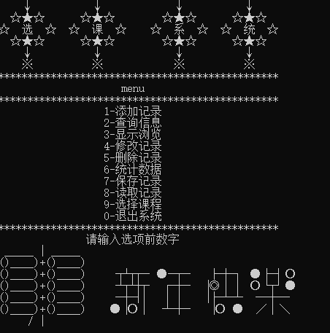
功能介绍
主菜单
根据用户输入的数字分别可以实现对学生信息或课程信息的：添加、查询、显示、修改、删除、统计、保存、读取以及还可以进行选课操作以及退出系统

Slide 7
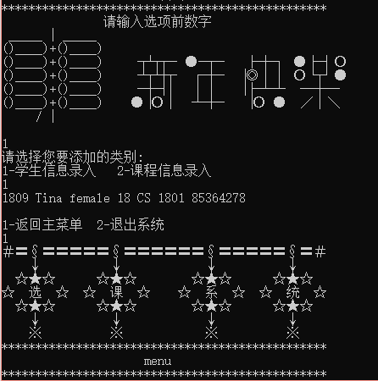
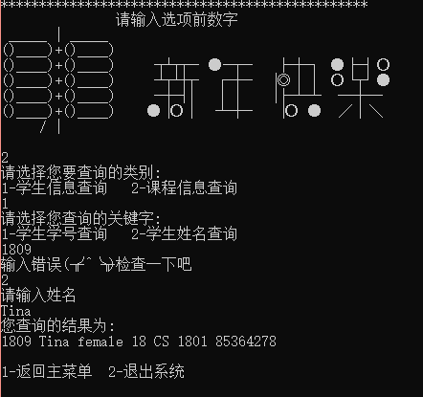
功能介绍
添加记录
调用类的构造函数
遍历判断学号是否重复添加
01
02
查询记录
根据关键字对数组进行遍历
03
04

Slide 8
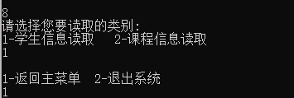
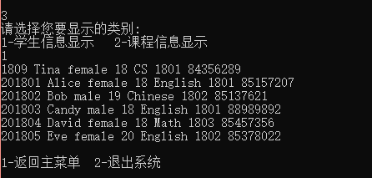
功能介绍
读取记录
用流传输的方式，从文件中读取信息。而后根据类的构造函数将信息通过指针传入类数组中。
显示记录
通过循环遍历数组，将数组中每一个元素输出

Slide 9
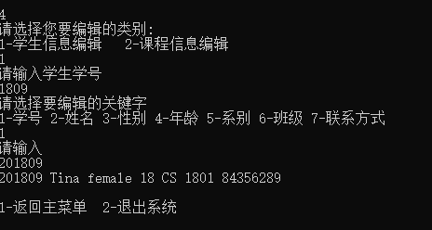
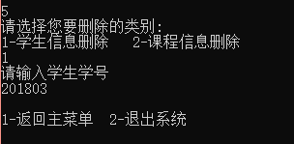
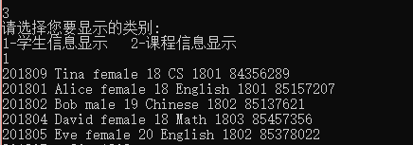
功能介绍
信息修改
通过对关键字的遍历查找，确定数组的位置，通过switch对关键字的值进行修改
信息删除
通过对关键字的遍历查找，确定数组的位置。用循环语句使后面数组元素每个前移一位

Slide 10
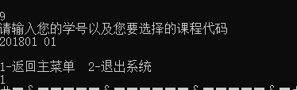
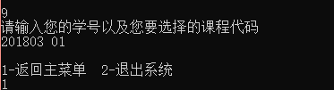
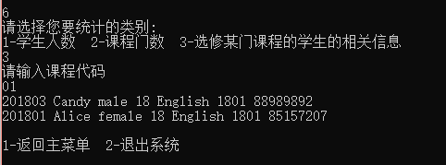
功能介绍
选择课程
通过类内定义Vector，使选修此门课程的学生学号可以任意存储于类中。利用STL库中的insert直接前插数据，Vector长度自动增加
信息统计
学生人数/课程门数由数组长度给出
选修某门课程的学生相关信息通过友元类使两个类共享数据，通过选择课程操作下已和course类绑定的学号遍历查找，依次输出学生信息

Slide 11
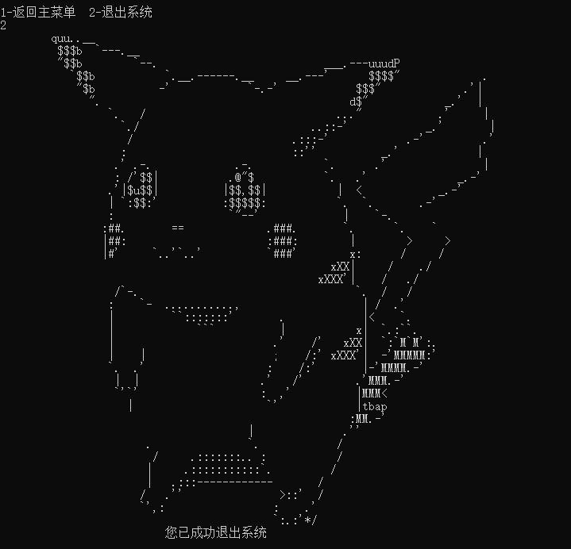
功能介绍
退出系统
返回主菜单

Slide 12
目 录
Part1: 知识点清单
Part2: 功能介绍
Part3: 创意精华
Part4: 参考文献

Slide 13
创意精华
良好的用户界面及操作体验
友元机制下的信息交互实现
Vector在类中的应用
数据读写
使课程类成为学生类的友元类，从而做到可以通过课程类访问学生类中的隐私数据。把选课功能里的学生学号记录在课程类中，统计时可根据此学号直接访问学生类，从而输出相关信息。
在课程类中定义一个int类型的Vector，每次输入学号和课程编号时找到对应课程，把学号存储在类的Vector中，调用STL库里的insert前插数据，大小自动增长。
先用传统变量的数据读写，通过类的构造函数传入，从而实现类的数据读写。并通过对fstream和ofstream的文件流运用，可以判断文件是否正常打开关闭。
以用户数字输入的方式完成功能选择，并及时对每一步操作后是否返回主菜单进行询问，保证了操作的连贯性。而且随时可以退出选课系统。

Slide 14
目 录
Part1: 知识点清单
Part2: 功能介绍
Part3: 创意精华
Part4: 参考文献

Slide 15

参考文献
百度文库《学生选修课程系统设计 源程序清单》
CSDN《fstream读写文件注意问题》
CSDN《在类里定义动态数组》
CSDN《C++类对象共享数据的5种实现方法》
CSDN《Code：Blocks 中文乱码问题原因分析和解决方法》
博客园《C++中vector使用详细说明》

Slide 16
谢谢大家 敬请指正
姓名：项溢馨
指导老师：柏禄一
PPT模板下载：www.1ppt.com/moban/ 行业PPT模板：www.1ppt.com/hangye/
节日PPT模板：www.1ppt.com/jieri/ PPT素材下载：www.1ppt.com/sucai/
PPT背景图片：www.1ppt.com/beijing/ PPT图表下载：www.1ppt.com/tubiao/
优秀PPT下载：www.1ppt.com/xiazai/ PPT教程： www.1ppt.com/powerpoint/
Word教程： www.1ppt.com/word/ Excel教程：www.1ppt.com/excel/
资料下载：www.1ppt.com/ziliao/ PPT课件下载：www.1ppt.com/kejian/
范文下载：www.1ppt.com/fanwen/ 试卷下载：www.1ppt.com/shiti/
教案下载：www.1ppt.com/jiaoan/
字体下载：www.1ppt.com/ziti/

